Slide 1

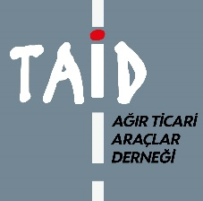
  Basın Bülteni
  MAYIS
  2021
AĞIR TİCARİ
ARAÇLAR
DERNEĞİ

Slide 2


Ağır Ticari Araç Pazarı
(16 ton üstü Kamyon/Çekici)
2021 yılı Ocak-Mayıs dönemi Ağır Ticari araç pazarı, bir önceki yılın aynı dönemine göre %188 oranında arttı. Bu dönemde satılan toplam araç sayısı 10.312 oldu.
Çekici satışları, 2021 yılı : Ocak-Mayıs döneminde geçen yıla göre %241 oranında artarak 6.931 adet olurken, Kamyon satışları da %119 oranında artarak 3.381 adet olarak gerçekleşti.
Toplam Ağır Ticari Araç Pazarı 2021 Mayıs ayında bir önceki yılın Mayıs ayına göre %217, Çekici satışları %248 ve Kamyon satışları da %161 oranında artış gösterdi.
2021 yılı Mayıs ayı Ağır Ticari araç pazarı 2020 yılı Mayıs ayına göre %217 artış göstererek 2.122 adet oldu.
2021 yılı Mayıs ayında Çekici satışları bir önceki yılın aynı ayına göre %248 oranında artarak 1.501 adet, Kamyon satışları da %161 oranında artarak 621 adet oldu.
Ağır Ticari Araç pazarı son 10 yıllık Mayıs ayı ortalama satışlarına göre %3 azalma gösterdi. Çekici satışları son 10 yıllık Mayıs ayı ortalama satışlarına göre %17 artış gösterdi. Kamyon satışları da %31 oranında azaldı.

Slide 4
Semi-Treyler Araç Pazarı
2021 yılı Ocak-Mayıs dönemi Semi-Treyler araç pazarı, bir önceki yılın aynı dönemine göre %125 oranında arttı. Satış adedi ise 4.037 oldu.
Toplam Semi-Treyler Araç Pazarı 2021 Mayıs ayında bir önceki yılın Mayıs ayına göre %142 oranında artarak 905 adet olarak gerçekleşti.

Slide 5
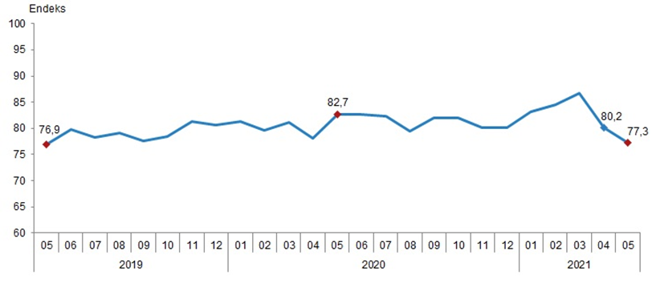
Genel Ekonomik Görünüm
PMI VE İSTİHDAM VERİLERİ
Artırılmış Covid 19 kısıtlamalarıyla geçen Mayıs ayı üretim sektörünü olumsuz etkilemiştir. Nitekim İSO ve IHS Markit Raporlarına göre Nisan ayında 50,4 olarak gerçekleşen PMI değeri Mayıs’ta maalesef 49,3 olarak gerçekleşmiştir. Böylece son bir yıl içinde ilk kez eşik değer olan 50 puanın altına inmiştir. Yeni müşteri taleplerinin ve ihracat siparişlerinin azalması bu düşüşün en büyük nedenidir. Özellikle büyüme ile geçen dört ayın sonunda yeni ihracat siparişlerindeki azalma oldukça dikkat çekicidir. Bütün bunlara paralel olarak yılın ikinci yarısındaki çalışan istihdamında bir azalma görülmese de (işten çıkarma yasağı devam etmektedir) yeni işe alımlar olumsuz etkilenmiştir. Aşağıdaki grafiklerden aylık verilerini gösteren değişimler izlenebilir.
mev.arı. 50 = bir önceki aya göre değişim yok
mev.arı. 50 = bir önceki aya göre değişim yok
65
60
60
55
55
50
50
45
45
40
35
40
30
25
35
20
30
15
'06
'07
'08
'09
'10
'11
'12
'13
'14
'15
'16
'17
'18
'19
'20
'21
'06
'07
'08
'09
'10
'11
'12
'13
'14
'15
'16
'17
'18
'19
'20
'21
ENFLASYON VERİLERİ
Geçmiş aylara benzer şekilde hammadde tedariğinde yaşanan sorunlar ve TL’nin değer kaybı sonrası girdi maliyetlerindeki artış maalesef fiyatlara yansımış ve yıl içindeki en yüksek fiyatlama düzeyine ulaşılmıştır. Mayıs ayındaki fiyat artışları elbette enflasyonist baskılara da neden olacaktır. Bu doğrultuda verilere bakıldığında Nisan ayındaki aylık enflasyon aylık 1,68 den Mayıs ayında 0,89’a , yıllık enflasyon ise 17,14’den 16,59’ a düşmüş olsa da önümüzdeki ay ciddi bir artışla karşılaşılması muhtemeldir.
GÜVEN ENDEKSİ
TÜİK ve TC Merkez Bankası işbirliği ile yürütülen tüketici eğilim anketi sonuçlarından hesaplanan mevsim etkilerinden arındırılmış tüketici güven endeksi, Mayıs ayında bir önceki aya göre %3,6 oranında azalarak 77,3 olmuştur.
Notes:
Küresel Bileşik PMI Endeksi : https://tradingeconomics.com/world/composite-pmi

Slide 6
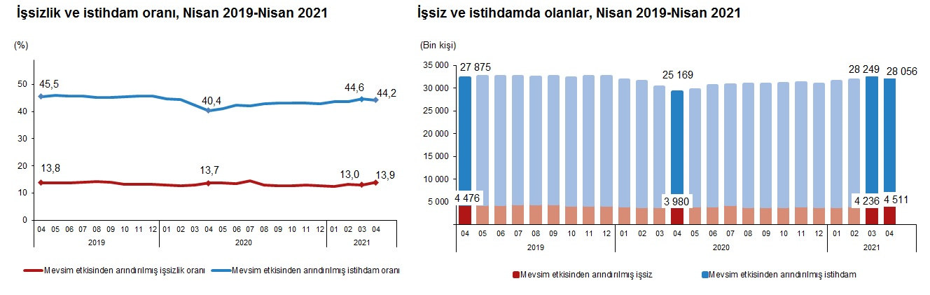
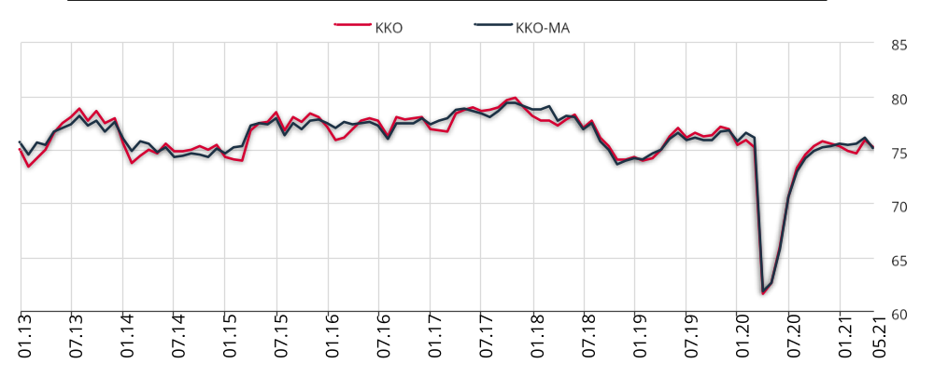
İŞSİZLİK ORANLARI
TÜİK Haziran Raporuna göre mevsim etkisinden arındırılmış işsizlik oranı %13,9 seviyesinde gerçekleşmiştir. Bu durum 0,9 puanlık bir artış anlamına gelmektedir. Böylece mevsim etkisinden arındırılmış istihdam oranı %44,2 olmuştur.
KAPASİTE KULLANIM ORANLARI
TC Merkez Bankası tarafından 2021 yılı Mayıs ayında, imalat sanayinde faaliyet gösteren 1746 işyeri tarafından İktisadi Yönelim Anketi’ne göre imalat sanayi genelinde kapasite kullanım oranı (KKO), bir önceki aya göre 0,6 puan azalarak yüzde 75,3 seviyesinde gerçekleşmiştir.
Notes:
https://www.tcmb.gov.tr/wps/wcm/connect/085d78c0-9809-4b33-a6b6-21e0a22a6405/BA-Rapor-Int.pdf?MOD=AJPERES&CACHEID=ROOTWORKSPACE-085d78c0-9809-4b33-a6b6-21e0a22a6405-mERn4Vm
http://www.iso.org.tr/projeler/iso-turkiye-imalat-pmi/
https://medyascope.tv/2020/06/10/oecd-raporu-dunya-ekonomisi-yuzde-6-turkiye-ekonomisi-yuzde-48-kuculecek/

Slide 7

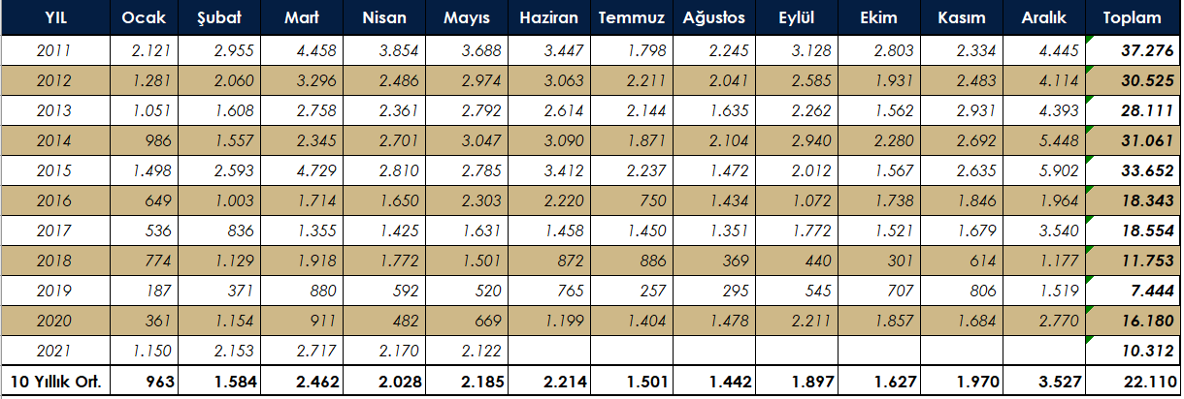
Ağır Ticari Araç Pazarı
(10 yıllık Satış Gelişimi)

Slide 8
Perakende Satışlar Yerli / İthal Dağılımı
Ağır Ticari Araç Pazarı
PERAKENDE SATIŞLAR YERLİ/İTHAL DAĞILIMI (MAYIS 2021)
MARKA | YERLİ | İTHAL | TOPLAM
FORD TRUCKS | 405 | 0 | 405
IVECO | 0 | 106 | 106
MAN | 0 | 188 | 188
MERCEDES | 907 | 67 | 974
RENAULT | 0 | 65 | 65
SCANIA | 0 | 307 | 307
VOLVO | 0 | 77 | 77
TOPLAM | 1.312 | 810 | 2.122
PERAKENDE SATIŞLAR YERLİ/İTHAL DAĞILIMI (OCAK-MAYIS 2021)
MARKA | YERLİ | İTHAL | TOPLAM
FORD TRUCKS | 2.756 | 0 | 2.756
IVECO | 0 | 484 | 484
MAN | 0 | 984 | 984
MERCEDES | 3.699 | 165 | 3.864
RENAULT | 0 | 564 | 564
SCANIA | 0 | 1.206 | 1.206
VOLVO | 0 | 454 | 454
TOPLAM | 6.455 | 3.857 | 10.312

Slide 9
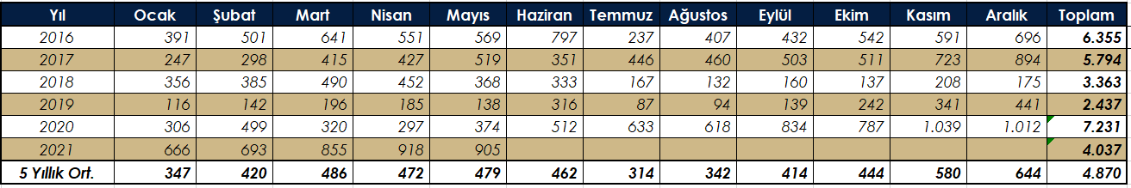
Semi-Treyler Araç Pazarı
(5 Yıllık Satış Gelişimi)

Slide 10
Perakende Satış Adetleri
Semi-Treyler Araç Pazarı
PERAKENDE SATIŞ ADEDİ (MAYIS 2021)
MARKA | KOLUMAN | KRONE | SCHMITZ | TIRSAN | TOPLAM
TENTELİ/PERDELİ | 43 | 57 | 54 | 457 | 611
KUTU TİPİ | 0 | 0 | 0 | 2 | 2
FRİGORİFİK | 0 | 17 | 111 | 13 | 141
PLATFORM | 11 | 24 | 0 | 74 | 109
SASİ ARAÇLAR | 0 | 24 | 0 | 4 | 28
DÖKME YÜK | 0 | 0 | 0 | 5 | 5
SIVI YÜK | 0 | 0 | 0 | 9 | 9
ÖZEL | 0 | 0 | 0 | 0 | 0
TOPLAM | 54 | 122 | 165 | 564 | 905
PERAKENDE SATIŞ ADEDİ (OCAK-MAYIS 2021)
MARKA | KOLUMAN | KRONE | SCHMITZ | TIRSAN | TOPLAM
TENTELİ/PERDELİ | 211 | 576 | 278 | 1.772 | 2.837
KUTU TİPİ | 0 | 0 | 0 | 4 | 4
FRİGORİFİK | 0 | 157 | 329 | 67 | 553
PLATFORM | 34 | 132 | 0 | 268 | 434
SASİ ARAÇLAR | 0 | 105 | 0 | 34 | 139
DÖKME YÜK | 0 | 0 | 0 | 7 | 7
SIVI YÜK | 2 | 0 | 0 | 58 | 60
ÖZEL | 0 | 0 | 0 | 3 | 3
TOPLAM | 247 | 970 | 607 | 2.213 | 4.037

Slide 11








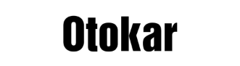

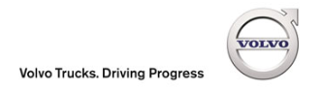


TAİD Hakkında
Kısa adı TAİD olan Ağır Ticari Araçlar Derneği, Mayıs 2000’de Ticari Araç İthalatçıları Derneği adıyla kurulmuştur. Kuruluş çalışmalarına 1999 yılında başlayan TAİD, Avrupa’nın önde gelen ticari araç üreticilerinin ülkemizdeki ithalatçılarını bir dernek çatısı altında toplamıştır.
Derneğin amacı, Ülkemizde yerleşik ağır ticari araç (azami yüklü ağırlığı 3,5 ton ve üzeri ticari taşıt araçları ve bunların tamamlayıcısı treyler ve diğer üstyapılar) imalatçı, ithalatçı ve distribütörlerini temsilen kullanıcı sektörlerin Avrupa Birliği normları doğrultusunda gelişimini sağlamak, tüketici ve toplum yararına taşımacılık sektörü ile ilgili diğer kuruluşlarla işbirliğinde bulunmak ve sektör mensuplarının hak ve yararlarını gözetmektir.
TAİD Üyeleri
Doğuş Otomotiv Servis ve Tic. A.Ş.
Ford Otomotiv Sanayi A.Ş.
Iveco Araç Sanayi ve Tic. A.Ş.
Karsan Otomotiv San. ve Tic. A.Ş.
Koluman Motorlu Araçlar A.Ş.
Krone Trailler Int. Tic. Ltd. Şti.
MAN Kamyon ve Otobüs Tic. A.Ş.
Mercedes-Benz Türk A.Ş.
Otokar Otomotiv ve Savunma San. A.Ş.
Schmitz Cargobull Treyler San.Tic.Ltd.Şti.
Temsa İş Makinaları İmalat Paz. ve Satış A.Ş.
Tırsan Treyler Sanyi Tic. Ve Nakliyat A.Ş.
Volvo Group Otomotiv Tic. Ltd. Şti.
TAİD İletişim
Mustafa Şehirli
Genel Sekreter
taid@taid.org.tr

